Slide 1
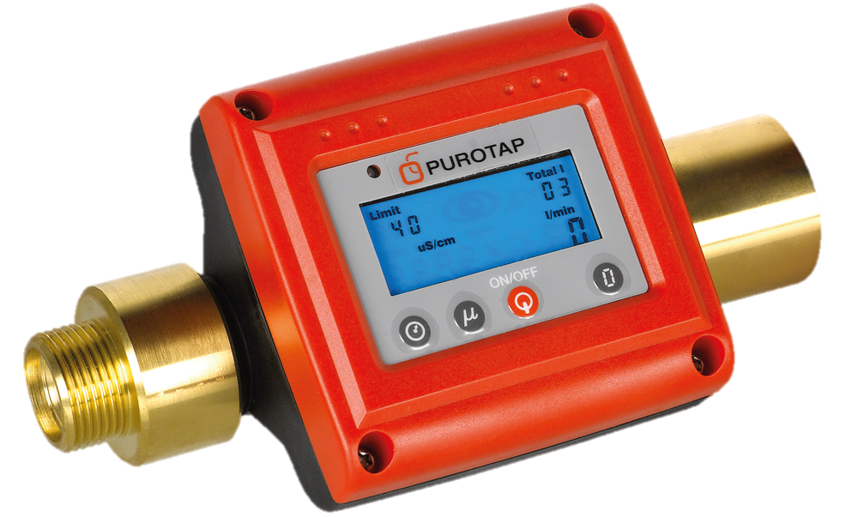
Thermotec Systemtechnik AG
Elysator PUROTAP BONUS SET
3 Purotap 500 + 1 Messzähler
+
Nach vielen Herstellervorschriften und technischen Richtlinien ist Füllwasser für Heizungen in der Regel zu entsalzen (demineralisieren). Denn die Praxis hat gezeigt, dass moderne Geräte wie Gaswandthermen, Wärmepumpen und Solaranlagen schon bei geringer Härte Schaden durch Kalkausfällung nehmen.
Die Empfehlung des SKWI (Schweiz.Verein von Wärme- und Klima-Ingenieuren:
BT102-01, Wasserbeschaffenheit für Gebäudetechnik-Anlagen;
[Abs. 4 ff] «Das Füll- und Ergänzungwasser muss entsalzt werden.»
[d]«Bei Wässern mit höherm Chlorid-oder Sulfatgehalt ist die technisch beste Lösung die Demineralisierung (Vollentsalzung).»
5 gute Gründe
1.) Kein Leistungsabfall durch Kalk im Wärmetauscher
2.) Keine Kalkausfällung im Heizkessel
3.) Langfristig deutlich weniger Korrosion
4.) Einfach in der Anwendung
5.) Sichere Einhaltung der geltenden Richtlinien
Wir empfehlen für die Entsalzung des Wassers wenn überhaupt nötig den
Elysator Purotap
Als Elysator Partner bieten wir ein Einstiegsset für schnellentschlossene an
Preise: 3xPurotap und 1x Messzähler zur Kontrolle des Füllwassers = Brutto 855.00
Setpreis, Netto 350.00 excl. MwSt
Nur so lange Vorrat anschliessend 555.00
Thermotec Systemtechnik AG / Industriegebiet Breiteli, Bifang 16 / 6472 Erstfeld
Tel. 041 882 04 44 / E-Mail: info@thermotec.ch / web: www.thermotec.ch

Slide 2
Therotec Systemtechnik AG
Elysator PUROTAP BONUS SET
3 Purotap 500 + 1 Messzähler
+
Bestellschein:
Fax: 041 882 04 44
E-Mail: info@thermotec.ch
Purotap Bonusset
Enthält: 3 Purotap 500 + 1 Messzähler
Purotap Bonusset Bestellmenge _______Set (so lange Vorrat)
Wir haben Interesse an weiteren Elysatorprodukten bitte ankreuzen
Firma: Stempel
Kontaktperson _______________________________
Bemerkungen _______________________________
Daum, Unterschrift _______________________________
Thermotec Systemtechnik AG / Industriegebiet Breiteli, Bifang 16 / 6472 Erstfeld
Tel. 041 882 04 44 / E-Mail: info@thermotec.ch / web: www.thermotec.ch

